Slide 1
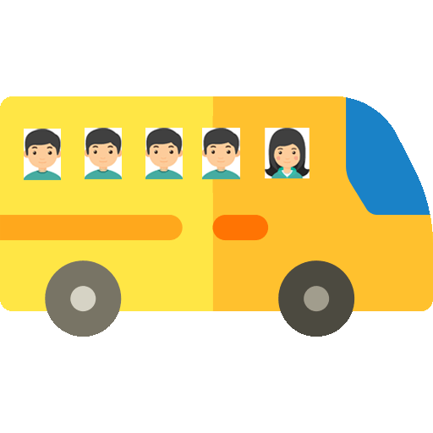
버스 타고
1조 PRESENTATION
고속버스 예매 프로그램
김재성
성찬훈
임경현
홍석기
김정솔

Slide 2
목차
어플리케이션 구성
프로젝트 결과
PPT DESIGN
프로젝트 과정
프로젝트 개요
논의 및 고찰

Slide 3
프로젝트 개요
학습한 내용을 적용하여 객체지향언어 기반으로 고속버스 예매 프로그램 만들기
회원가입하여 로그인 후 고속버스를 예매하고 예매내역을 확인할 수 있는 어플리케이션 제작

Slide 4
프로젝트 과정
1일차
2일차
3일차
4일차
5일차
6일차
주제 선정 및 역할 분담
레이아웃 설정
코딩
메인 연결 작업
PPT 제작
발표준비

Slide 5
App Architecture
user
App
메인
예매
예매확인
로그인
회원가입
이용안내
예매 정보
MEMBER4
회원정보 임시저장

Slide 6
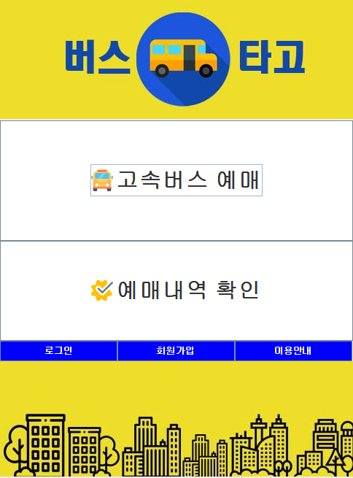
버스 메인
메인 구성
Panel에 이미지 삽입 by PaintComponent
예매 정보를 배열에 임시저장 후 예매내역으로 전달
각 버튼에 ActionListener적용
고속 버스 예매
예매 내역 확인
로그인
회원가입
이용안내

Slide 7
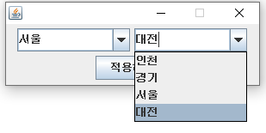
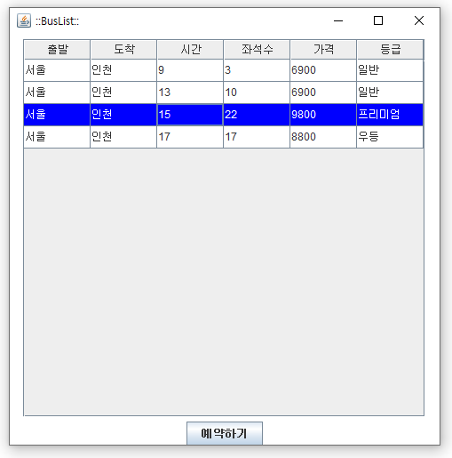
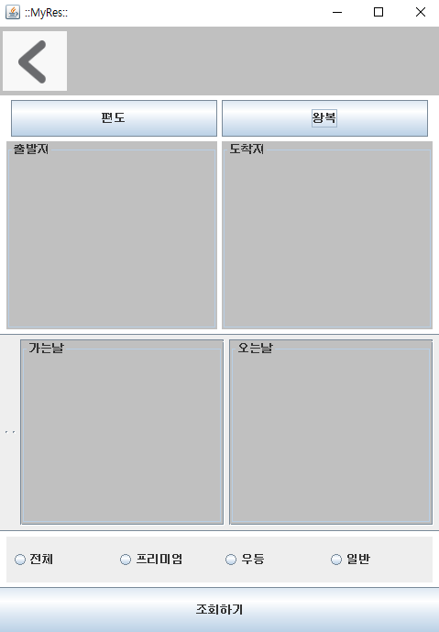
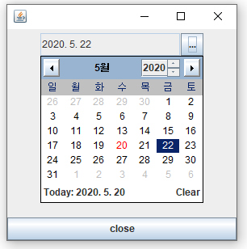
버스 예매
JComboBox
datePicker
예매하기
출발지와 목적지 선택 by JComboBox
날짜 선택 by 오픈소스 달력
등급 선택 by RadioButton
검색결과
조건문을 이용해 버스 목록 출력
버스 선택 후 예약
MAIN으로 예매 정보 전달

Slide 8
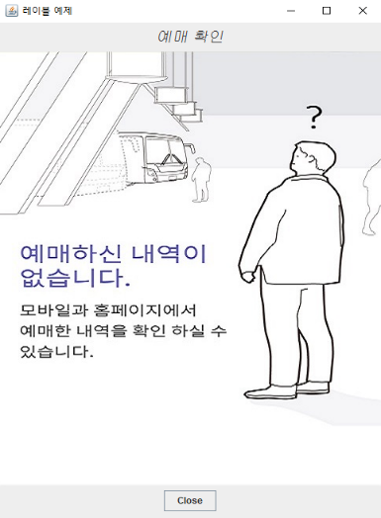
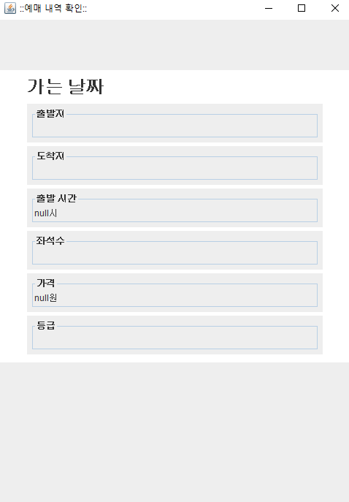
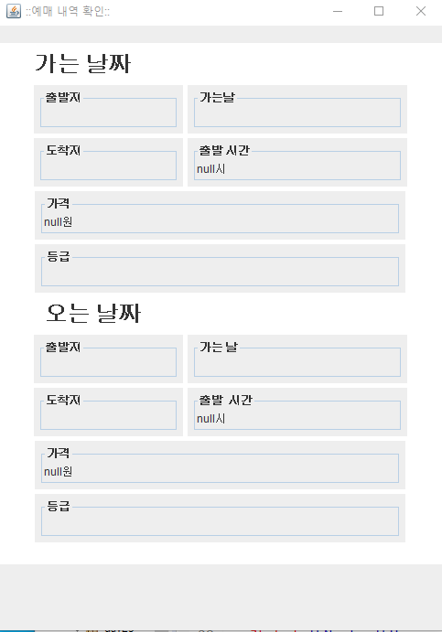
예매 확인
편도 예매
예매 내역이 없을 경우
예매 내역이 없다는 이미지를 출력
왕복 예매

Slide 9
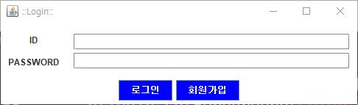
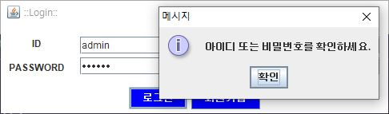
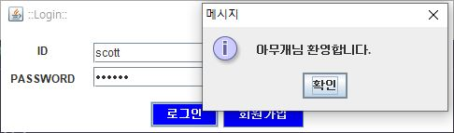
회원 로그인
로그인
Main의 HashMap에 저장된 회원정보를 가져와 유효성 검사
아이디와 비밀번호가 일치할 경우 로그인
일치하지 않을 경우 경고 메세지

Slide 10
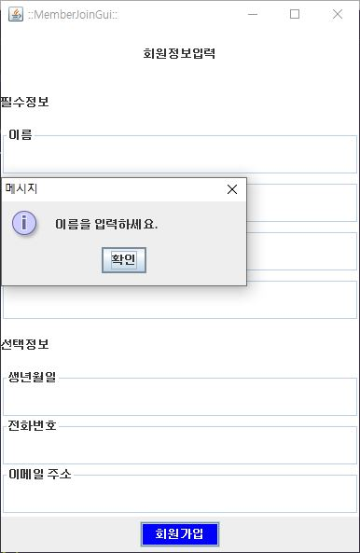
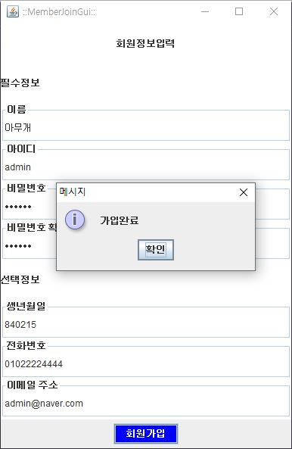
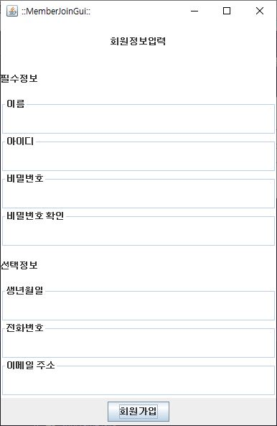
회원 가입
회원가입
유효성 검사
필수정보를 입력하지 않으면
JOptionPaneDialogMessage로 알림
회원정보 저장
입력한 정보를 Main의 HashMap에 저장

Slide 11
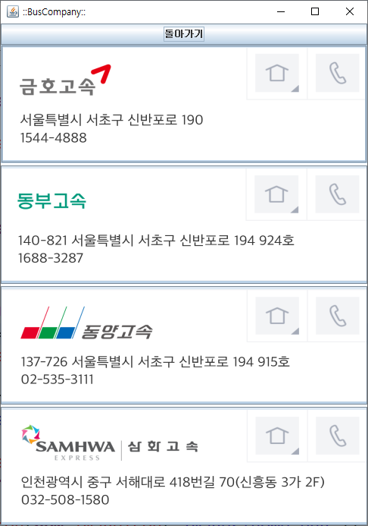
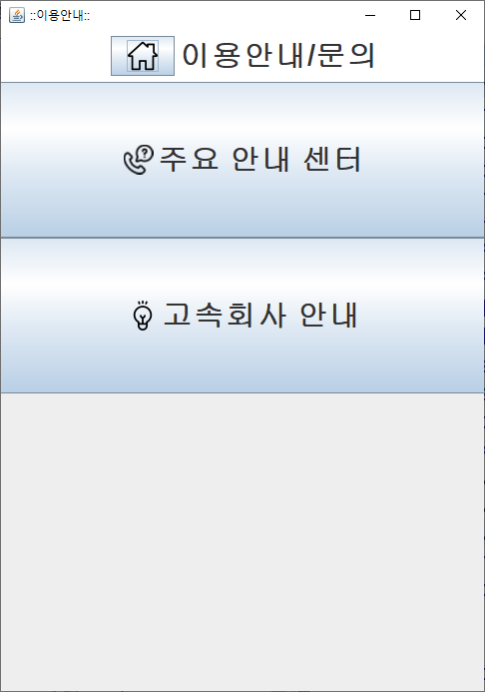
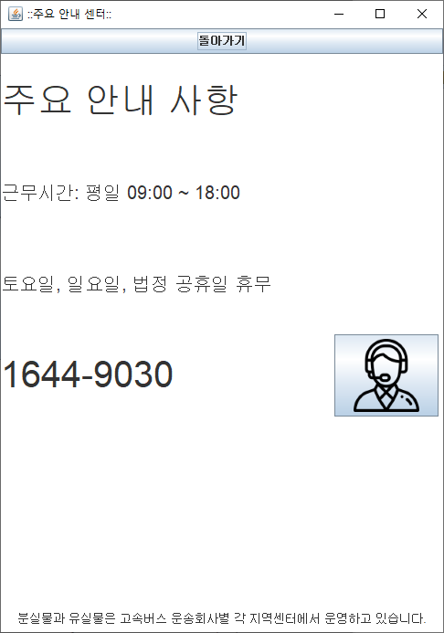
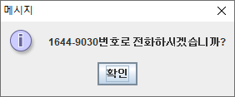
이용 안내
Runtime으로 URL연결
버튼에 이미지 삽입을 위해
resizeIcon메서드 생성
아이콘에 그림 삽입
아이콘을 클릭하면
전화 연결을 묻는 메시지

Slide 12
논의 및 고찰
좋았던 점
◈배웠던 내용을 복습하는 기회가 되었으며 원하는 것을 구현하기 위해 연구하게 됨.
◈모든 조원들이 적극적으로 참여하고 함께 문제를 해결하려 함.
◈노력 끝에 결과물이 완성되었을 때 성취감을 느낌.
◈처음 계획했던 것 보다 좋은 결과물을 완성함.
아쉬웠던 점
◈역할 분배에서 데이터를 정하지 않고 레이아웃을 구성하여 여러 번 수정을 거침.
◈원하는 기능을 능숙하게 구현하기 위해서 많은 시행착오를 겪어야 했음.
◈기능에 집중하느라 디자인에 미흡한 부분이 있음.

Slide 13
감사합니다

